Slide 1
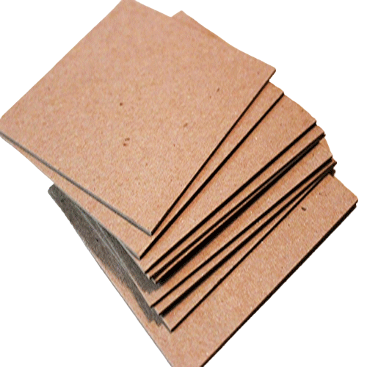
Thứ……ngày…..tháng…..năm…….
TIẾNG VIỆT
Bài 16: BA CON BÚP BÊ
Giấy bồi: Giấy dày do nhiều lớp được dán chồng lên nhau, thường dùng để gói hàng hóa.

